Slide 1



ГОСУДАРСТВЕННОЕ КАЗЕННОЕ УЧРЕЖДЕНИЕ МОСКОВСКОЙ ОБЛАСТИ
«МОСКОВСКАЯ ОБЛАСТНАЯ ПРОТИВОПОЖАРНО-СПАСАТЕЛЬНАЯ СЛУЖБА»
Семинар-совещание
по вопросам делопроизводства

Slide 2
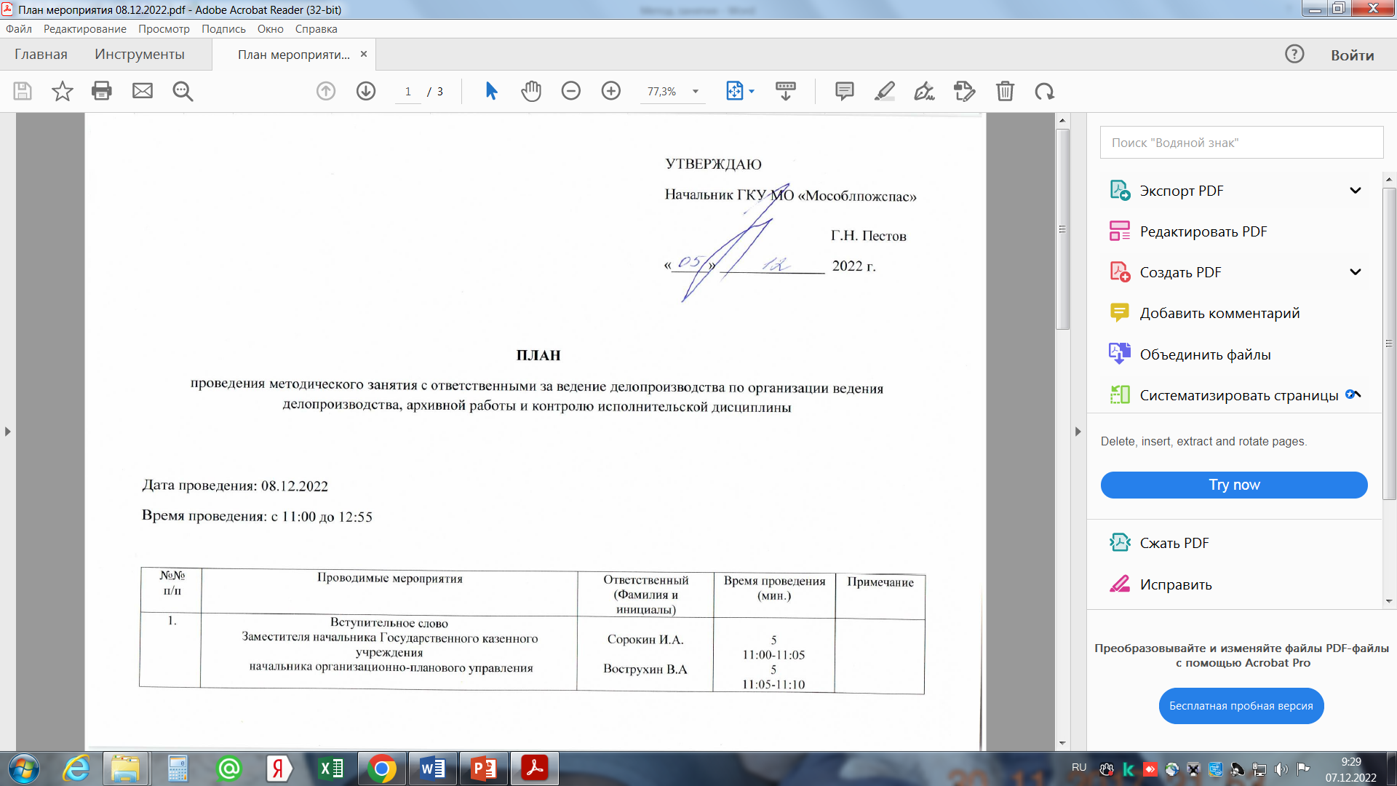
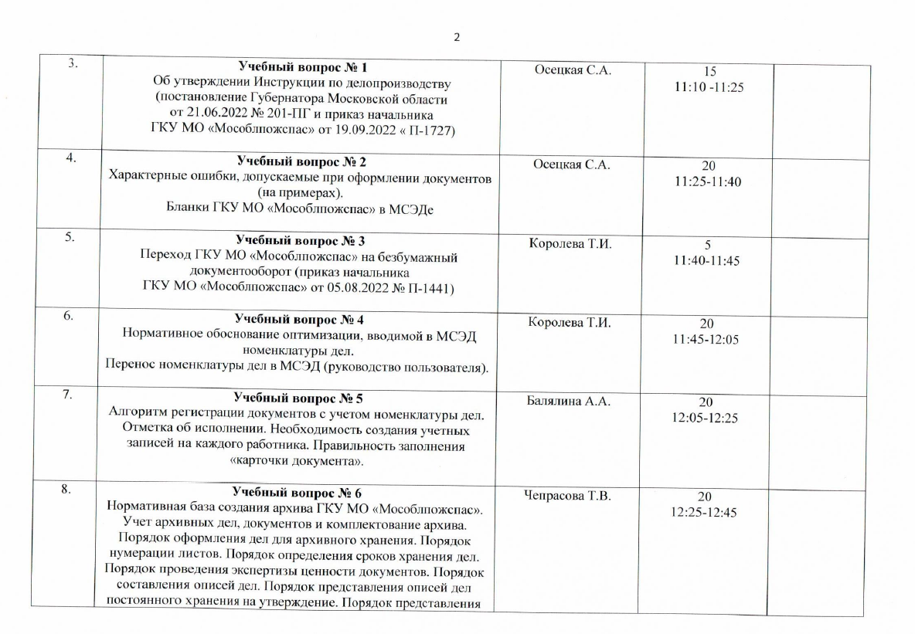
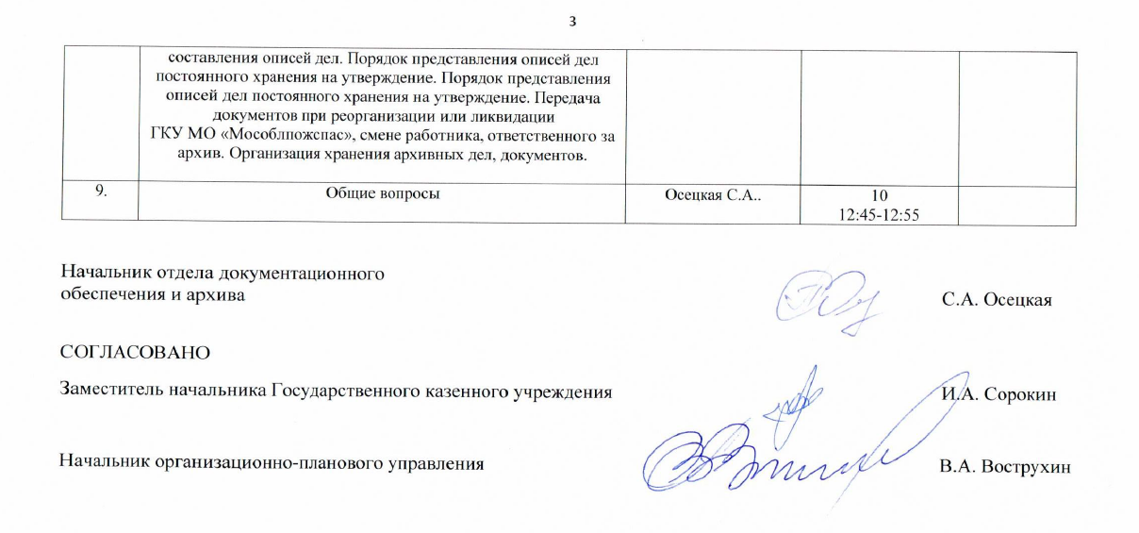
ГОСУДАРСТВЕННОЕ КАЗЕННОЕ УЧРЕЖДЕНИЕ МОСКОВСКОЙ ОБЛАСТИ
«МОСКОВСКАЯ ОБЛАСТНАЯ ПРОТИВОПОЖАРНО-СПАСАТЕЛЬНАЯ СЛУЖБА»

Slide 3
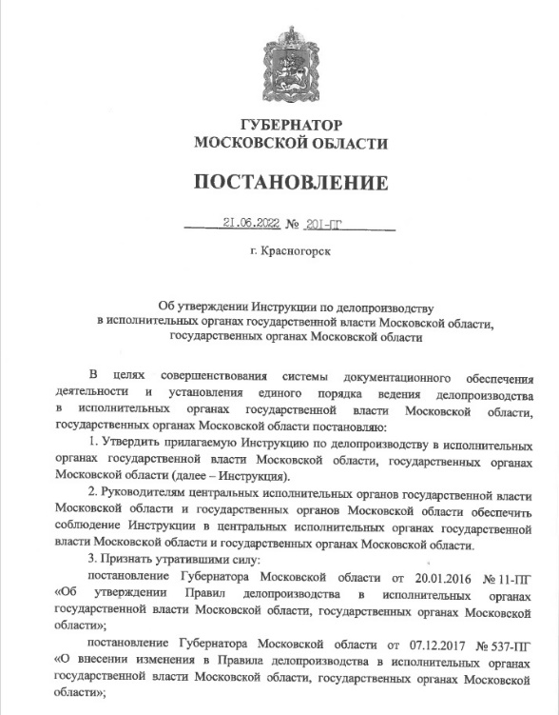
ГОСУДАРСТВЕННОЕ КАЗЕННОЕ УЧРЕЖДЕНИЕ МОСКОВСКОЙ ОБЛАСТИ
«МОСКОВСКАЯ ОБЛАСТНАЯ ПРОТИВОПОЖАРНО-СПАСАТЕЛЬНАЯ СЛУЖБА»
Постановление Губернатора Московской области от 21.06.2022 № 201-ПГ «Об утверждении Инструкции по делопроизводству в исполнительных органах государственной власти Московской области, государственных органах Московской области»

Slide 4
ГОСУДАРСТВЕННОЕ КАЗЕННОЕ УЧРЕЖДЕНИЕ МОСКОВСКОЙ ОБЛАСТИ
«МОСКОВСКАЯ ОБЛАСТНАЯ ПРОТИВОПОЖАРНО-СПАСАТЕЛЬНАЯ СЛУЖБА»
Приказ начальника ГКУ МО «Мособлпожспас» от 19.09.2022 № П-1727
«Об утверждении Инструкции по делопроизводству
в Государственном казенном учреждении Московской области
«Московская областная противопожарно-спасательная служба»
Положения инструкции распространяются на организацию работы с документами в ГКУ МО «Мособлпожспас» независимо от вида носителя, в том числе с электронными документами, включая их подготовку, обработку, учет, хранение, использование и контроль исполнения, осуществляемые с помощью информационных технологий.

Slide 5
ГОСУДАРСТВЕННОЕ КАЗЕННОЕ УЧРЕЖДЕНИЕ МОСКОВСКОЙ ОБЛАСТИ
«МОСКОВСКАЯ ОБЛАСТНАЯ ПРОТИВОПОЖАРНО-СПАСАТЕЛЬНАЯ СЛУЖБА»
В соответствии с Уставом ГКУ МО «Мособлпожспас», организационно-распорядительными документами ГКУ МО «Мособлпожспас» устанавливаются основные правила организации деятельности ГКУ МО «Мособлпожспас» по реализации его полномочий, а также определяется порядок документационного и информационного обеспечения работы.
Инструкцией устанавливается, что состав документов, образующихся в деятельности ГКУ МО «Мособлпожспас», определяется полномочиями, функциями и порядком разрешения вопросов, объемом и характером взаимосвязей с органами власти, организациями, гражданами.
Распорядительные документы – вид письменных документов, в которых фиксируются решения административных и организационных вопросов, вопросов управления, взаимодействия, обеспечения и регулирования деятельности ГКУ МО «Мособлпожспас», его подразделений и отдельных должностных лиц. К распорядительным документам относятся:
приказы;
распоряжения.

Slide 6
ГОСУДАРСТВЕННОЕ КАЗЕННОЕ УЧРЕЖДЕНИЕ МОСКОВСКОЙ ОБЛАСТИ
«МОСКОВСКАЯ ОБЛАСТНАЯ ПРОТИВОПОЖАРНО-СПАСАТЕЛЬНАЯ СЛУЖБА»
Для осуществления деятельности ГКУ МО «Мособлпожспас» могут использоваться организационные документы, к которым относятся:
положения (правила, инструкции, регламенты);
протоколы (выписки из протоколов);
акты;
служебные письма;
записки (докладные, служебные, объяснительные и др.);
заявления;
факсимильные сообщения (факсограммы);
договоры (соглашения, контракты);
доверенности;
планы, отчеты, прогнозы, программы и др.

Slide 7
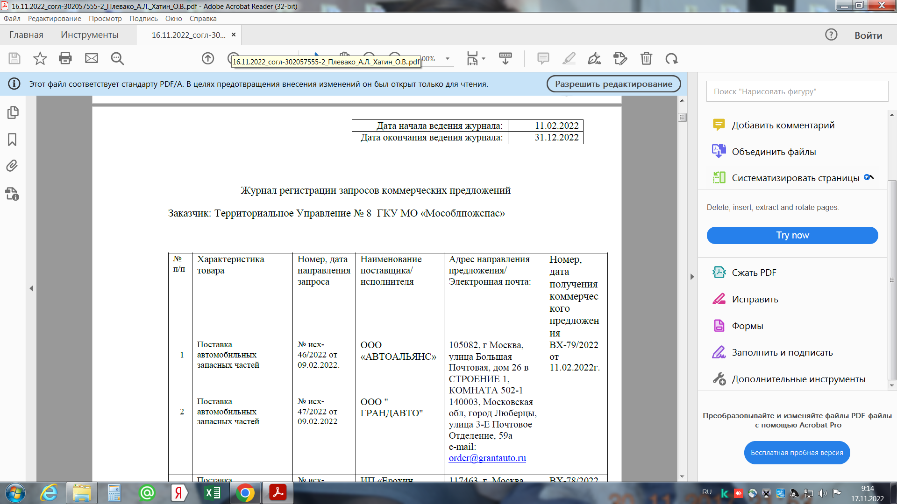
ГОСУДАРСТВЕННОЕ КАЗЕННОЕ УЧРЕЖДЕНИЕ МОСКОВСКОЙ ОБЛАСТИ
«МОСКОВСКАЯ ОБЛАСТНАЯ ПРОТИВОПОЖАРНО-СПАСАТЕЛЬНАЯ СЛУЖБА»
Рассмотрим на примере характерные ошибки при оформлении документов:

Slide 8
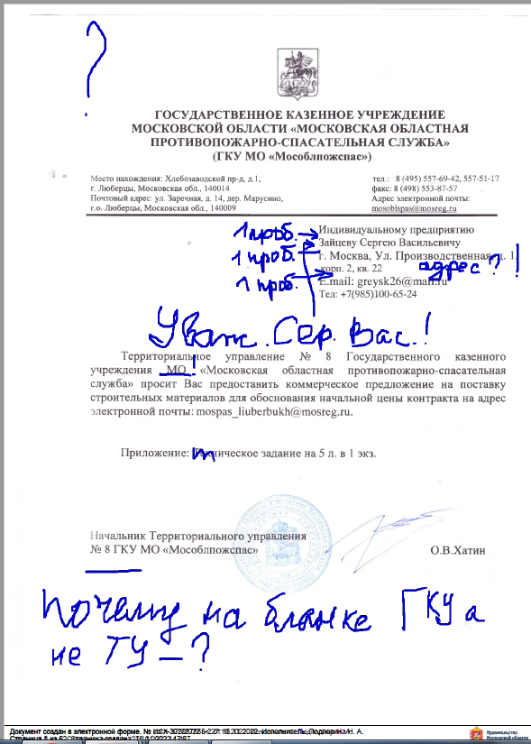
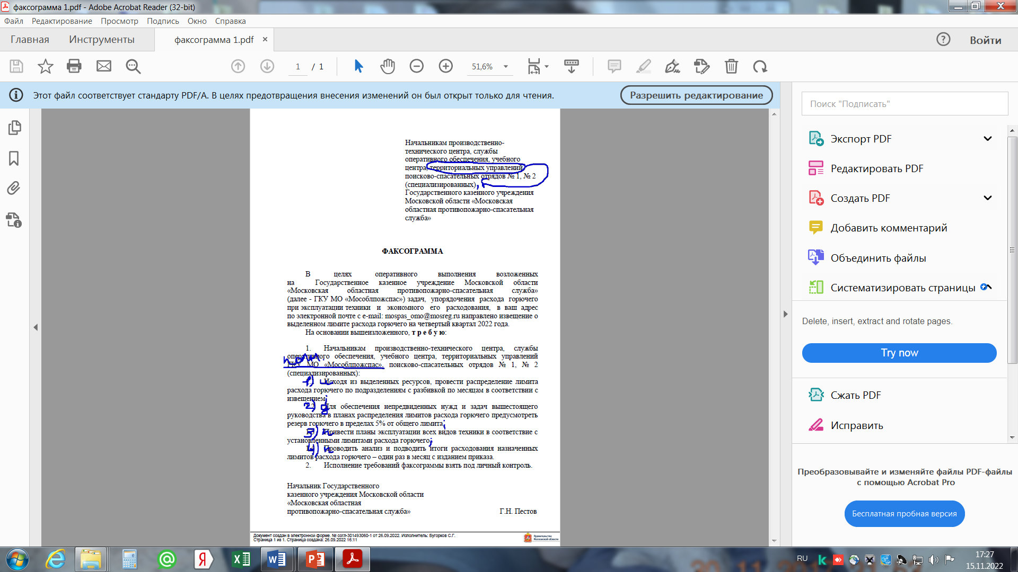
ГОСУДАРСТВЕННОЕ КАЗЕННОЕ УЧРЕЖДЕНИЕ МОСКОВСКОЙ ОБЛАСТИ
«МОСКОВСКАЯ ОБЛАСТНАЯ ПРОТИВОПОЖАРНО-СПАСАТЕЛЬНАЯ СЛУЖБА»
№ 2
№ 1
Исх-375/2022 от 27.10.2022

Slide 9
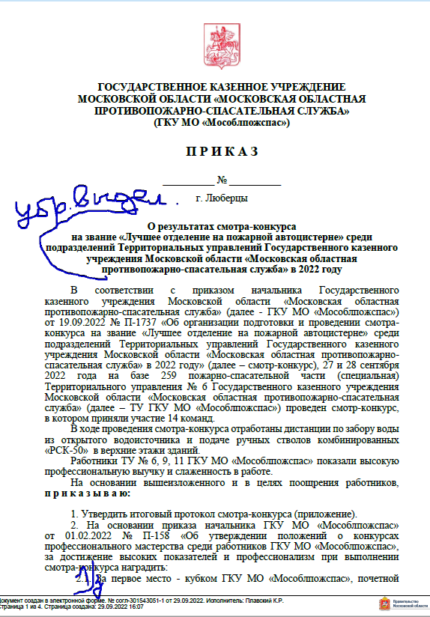
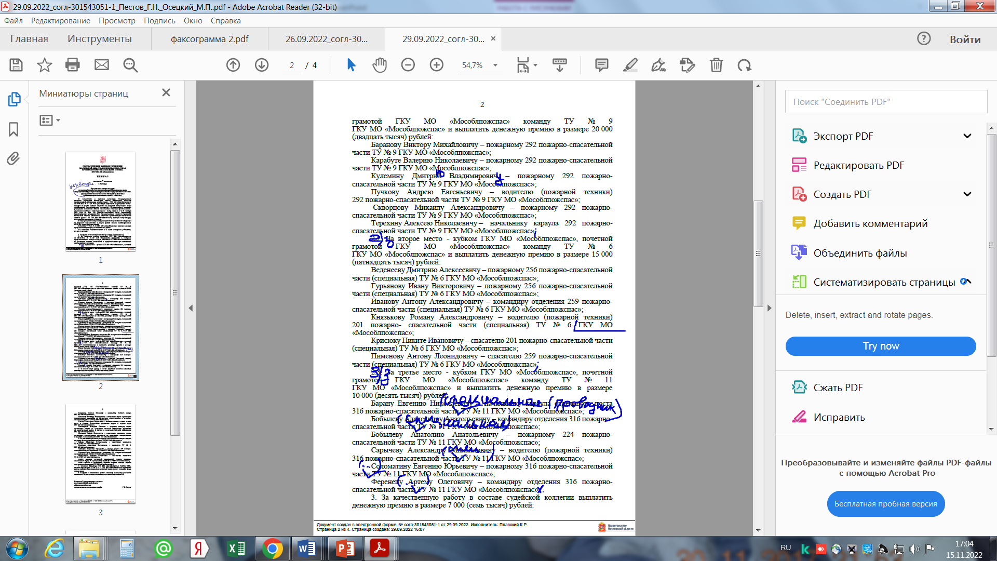
ГОСУДАРСТВЕННОЕ КАЗЕННОЕ УЧРЕЖДЕНИЕ МОСКОВСКОЙ ОБЛАСТИ
«МОСКОВСКАЯ ОБЛАСТНАЯ ПРОТИВОПОЖАРНО-СПАСАТЕЛЬНАЯ СЛУЖБА»
№ 2
№ 1
Рассмотрим на примере характерные ошибки при оформлении документов:

Slide 10
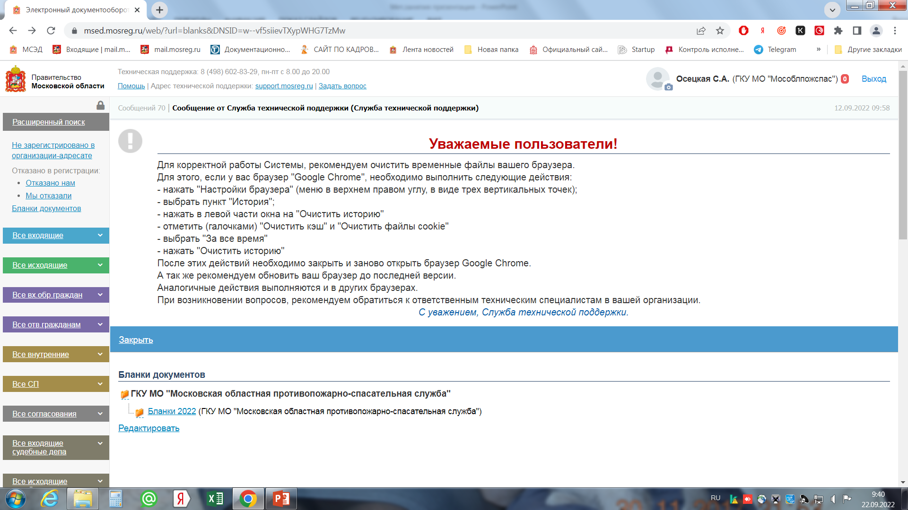
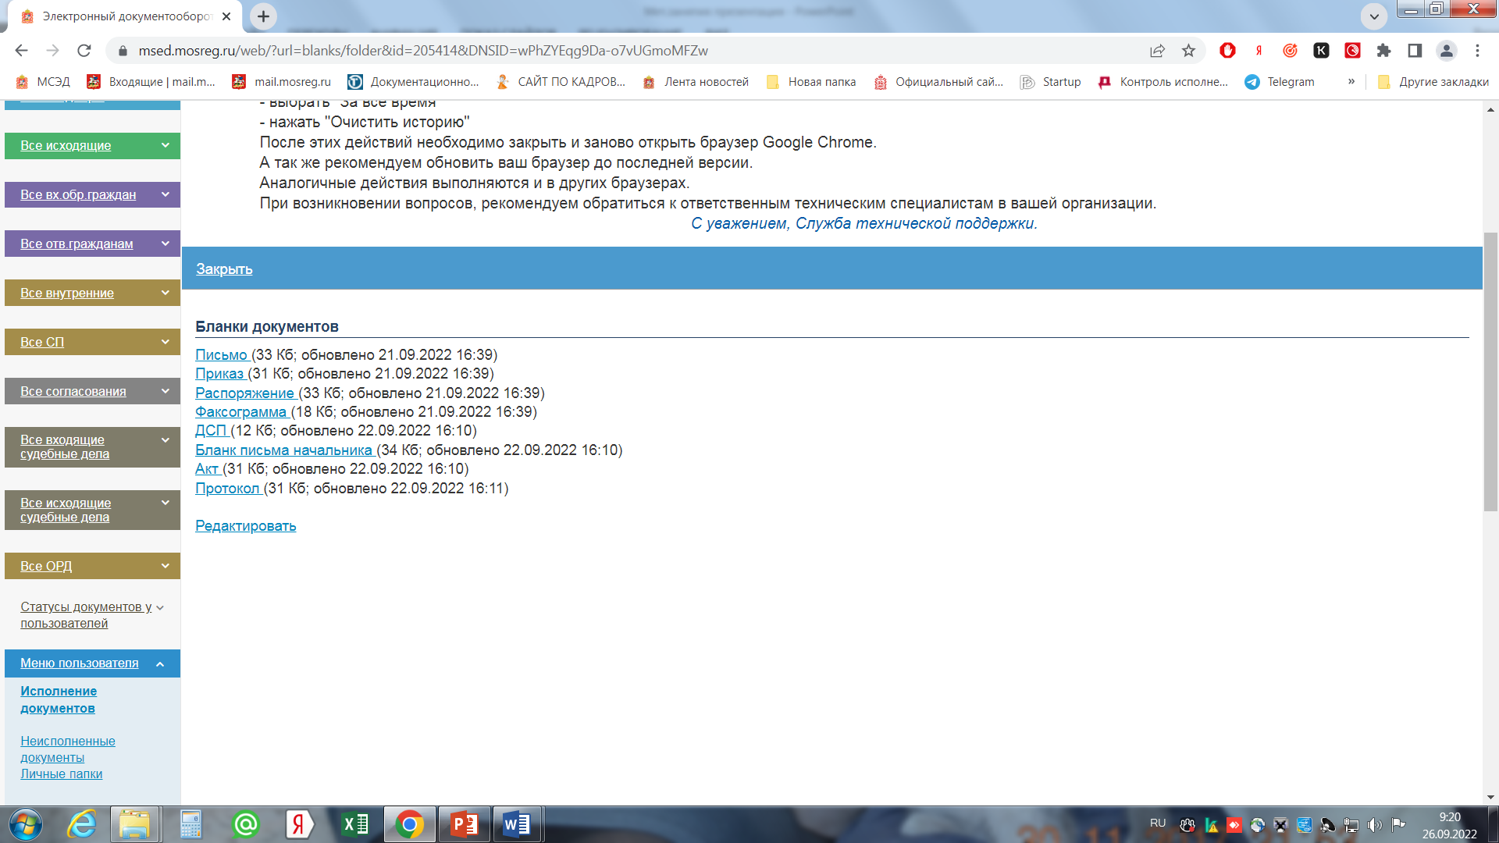
ГОСУДАРСТВЕННОЕ КАЗЕННОЕ УЧРЕЖДЕНИЕ МОСКОВСКОЙ ОБЛАСТИ
«МОСКОВСКАЯ ОБЛАСТНАЯ ПРОТИВОПОЖАРНО-СПАСАТЕЛЬНАЯ СЛУЖБА»
Бланки ГКУ МО «Мособлпожспас» в МСЭД

Slide 11
ГОСУДАРСТВЕННОЕ КАЗЕННОЕ УЧРЕЖДЕНИЕ МОСКОВСКОЙ ОБЛАСТИ
«МОСКОВСКАЯ ОБЛАСТНАЯ ПРОТИВОПОЖАРНО-СПАСАТЕЛЬНАЯ СЛУЖБА»
Документы, создаваемые в ГКУ МО «Мособлпожспас», оформляются на гербовых бланках, изготовленных на листах белой бумаги формата А4 (210 x 297 мм) и/или в форме электронных документов.
Формы электронных документов бывают двух видов:
электронный документ - документ, созданный в электронной форме без предварительного документирования на бумажном носителе;
электронный образ документа (электронная копия документа, изготовленного на бумажном носителе) - переведенная в электронную форму с помощью средств сканирования копия документа, изготовленного на бумажном носителе.

Slide 12
ГОСУДАРСТВЕННОЕ КАЗЕННОЕ УЧРЕЖДЕНИЕ МОСКОВСКОЙ ОБЛАСТИ
«МОСКОВСКАЯ ОБЛАСТНАЯ ПРОТИВОПОЖАРНО-СПАСАТЕЛЬНАЯ СЛУЖБА»
Приказом начальника ГКУ МО «Мособлпожспас» от 05.08.2022 № П-1441 «Об утверждении плана мероприятий по переходу Государственного казенного учреждения Московской области «Московская областная противопожарно-спасательная служба» на безбумажный документооборот» (изданного на основании распоряжения Правительства Московской области от 13.07.2022 № 671-РП/14 «Об утверждении плана мероприятий по переходу на безбумажный документооборот на территории Московской области») предусмотрено:
п.8 «Исключение использования документов на бумажном носителе для архивного хранения, за исключением документов, относящихся к составу Архивного фонда Российской Федерации, Московской области, хранение которых осуществляется исключительно на бумажном носителе, в том числе:
перевод номенклатуры дел в электронный вид;
координация предоставления в архив документов согласно
номенклатуре дел исключительно в электронном виде».
Срок исполнения до 30.12.2022

Slide 13
ГОСУДАРСТВЕННОЕ КАЗЕННОЕ УЧРЕЖДЕНИЕ МОСКОВСКОЙ ОБЛАСТИ
«МОСКОВСКАЯ ОБЛАСТНАЯ ПРОТИВОПОЖАРНО-СПАСАТЕЛЬНАЯ СЛУЖБА»
п.9 «Организация формирования электронных дел и передачи их в архив, за исключением документов, относящихся к составу Архивного фонда Российской Федерации, Московской области, хранение которых осуществляется исключительно на бумажном носителе.
Срок исполнения до 30.12.2022
п. 10 «Обеспечить ведение электронного документооборота через МСЭД в ГКУ МО «Мособлпожспас», включая подписание исходящих документов электронно-цифровой подписью».

Slide 14
ГОСУДАРСТВЕННОЕ КАЗЕННОЕ УЧРЕЖДЕНИЕ МОСКОВСКОЙ ОБЛАСТИ
«МОСКОВСКАЯ ОБЛАСТНАЯ ПРОТИВОПОЖАРНО-СПАСАТЕЛЬНАЯ СЛУЖБА»
Нормативное обоснование оптимизации вводимой в МСЭД номенклатуры дел
Приказ Федерального архивного агентства от 22 мая 2019 г. N 71 "Об утверждении Правил делопроизводства в государственных органах, органах местного самоуправления"
п. 6.4 Номенклатура дел государственного органа, органа местного самоуправления включается в СЭД в качестве справочника, определяющего порядок систематизации электронных документов (электронных копий документов), включаемых в СЭД.
В соответствии с этим, предлагаем вводить в МСЭД только документы, создаваемые исключительно в электронном виде.

Slide 15
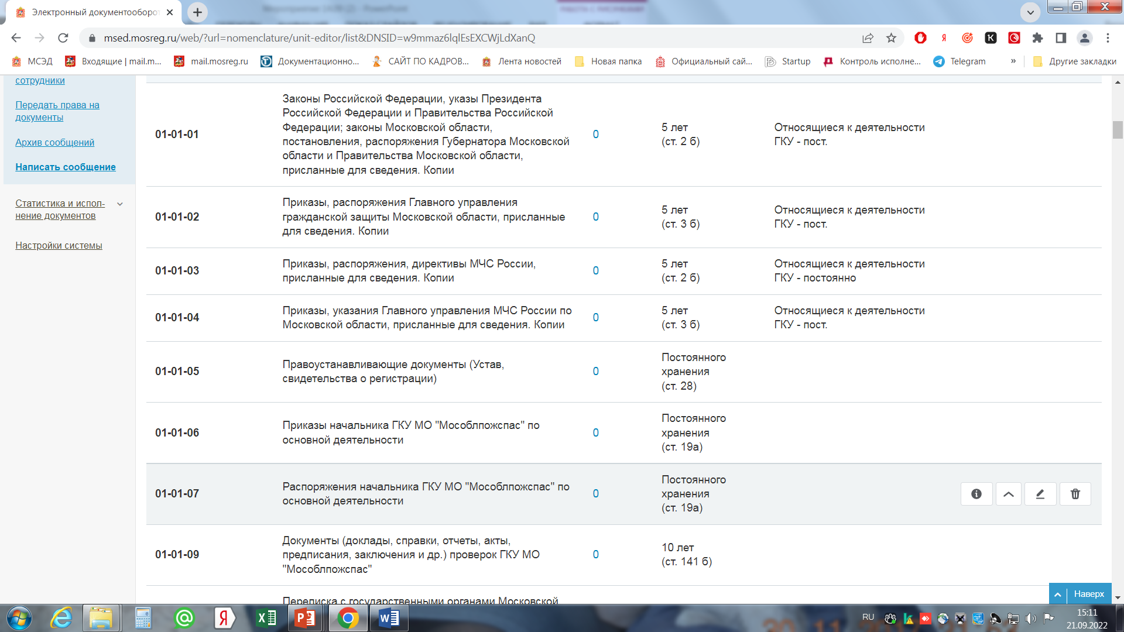

ГОСУДАРСТВЕННОЕ КАЗЕННОЕ УЧРЕЖДЕНИЕ МОСКОВСКОЙ ОБЛАСТИ
«МОСКОВСКАЯ ОБЛАСТНАЯ ПРОТИВОПОЖАРНО-СПАСАТЕЛЬНАЯ СЛУЖБА»
При составлении номенклатуры в графе индекс ставится отметка «Э».
Если дело «гибридное» т.е. на бумаге и в электронном виде, то в графе примечание пишется «в том числе в электронном виде».
Перенос номенклатуры дел в МСЭД
01-01-05 | Правоустанавливающие документы (Устав, свидетельства о регистрации) |  | Пост. 28
01-01-06 | Приказы начальника ГКУ МО «Мособлпожспас» по основной деятельности |  | Пост. 19а
01-01-07 | Распоряжения начальника ГКУ МО «Мособлпожспас» по основной деятельности |  | Пост. 19а
01-01-08 | Положение об отделе, должностные инструкции работников. Копии |  | ДМН 33б | После замены новым. Подлинник 03-02,03-03
01-01-09 | Документы (доклады, справки, отчеты, акты, предписания, заключения и др.) проверок ГКУ МО «Мособлпожспас» |  | 10 л. 141б

Slide 16
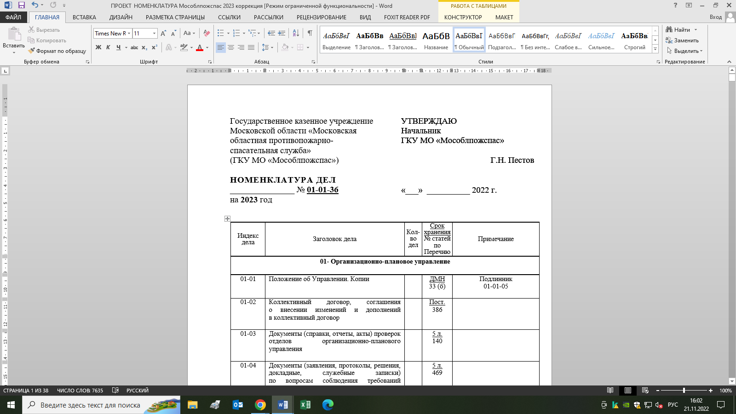
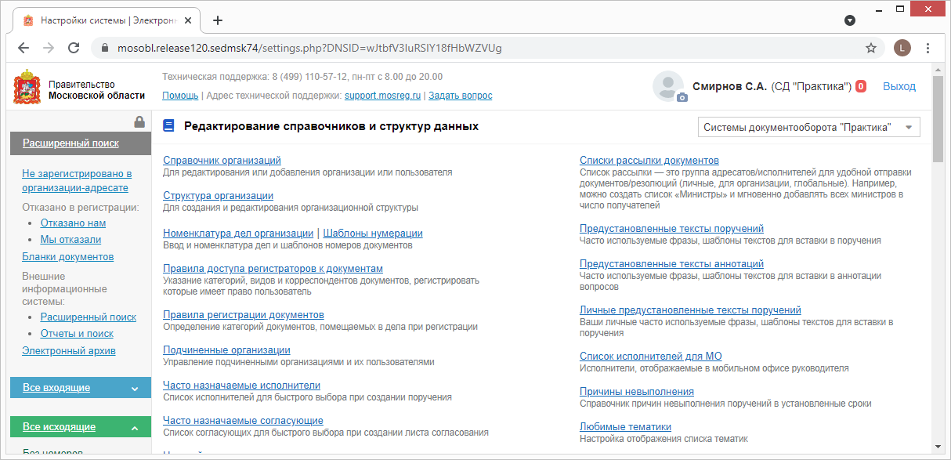
ГОСУДАРСТВЕННОЕ КАЗЕННОЕ УЧРЕЖДЕНИЕ МОСКОВСКОЙ ОБЛАСТИ
«МОСКОВСКАЯ ОБЛАСТНАЯ ПРОТИВОПОЖАРНО-СПАСАТЕЛЬНАЯ СЛУЖБА»
РУКОВОДСТВО ПОЛЬЗОВАТЕЛЯ

Slide 17
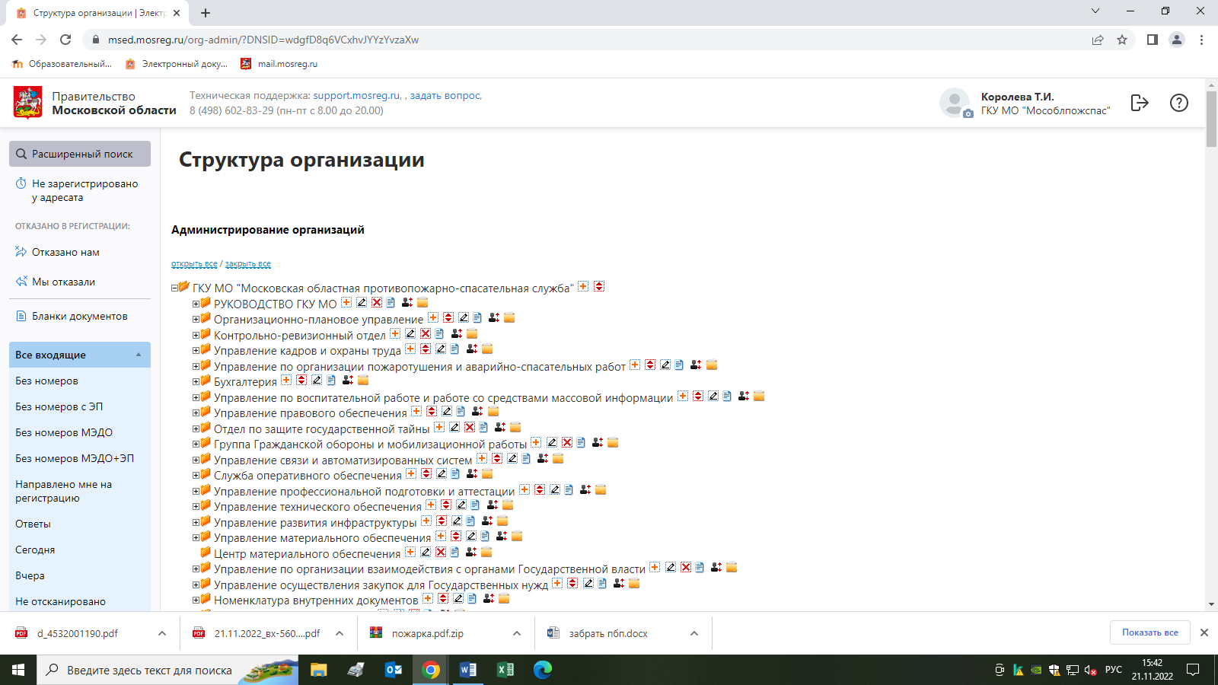
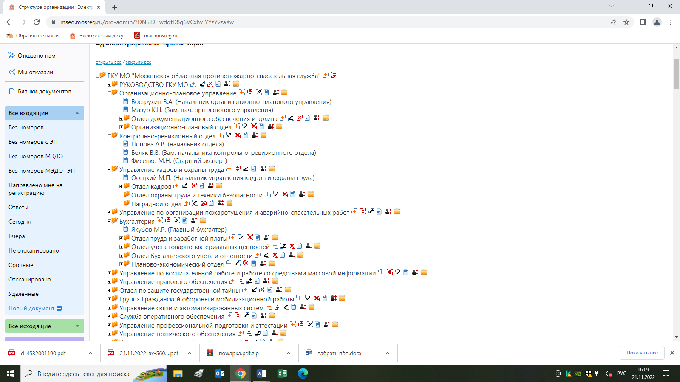


ГОСУДАРСТВЕННОЕ КАЗЕННОЕ УЧРЕЖДЕНИЕ МОСКОВСКОЙ ОБЛАСТИ
«МОСКОВСКАЯ ОБЛАСТНАЯ ПРОТИВОПОЖАРНО-СПАСАТЕЛЬНАЯ СЛУЖБА»
РУКОВОДСТВО ПОЛЬЗОВАТЕЛЯ

Slide 18
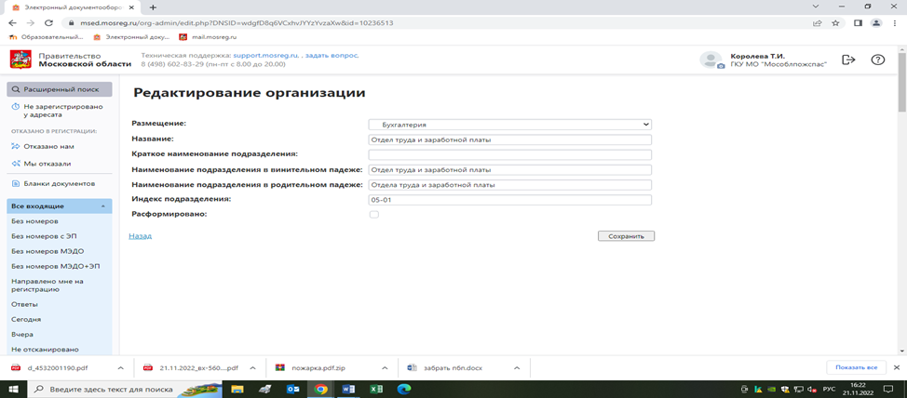
ГОСУДАРСТВЕННОЕ КАЗЕННОЕ УЧРЕЖДЕНИЕ МОСКОВСКОЙ ОБЛАСТИ
«МОСКОВСКАЯ ОБЛАСТНАЯ ПРОТИВОПОЖАРНО-СПАСАТЕЛЬНАЯ СЛУЖБА»
РУКОВОДСТВО ПОЛЬЗОВАТЕЛЯ

Slide 19
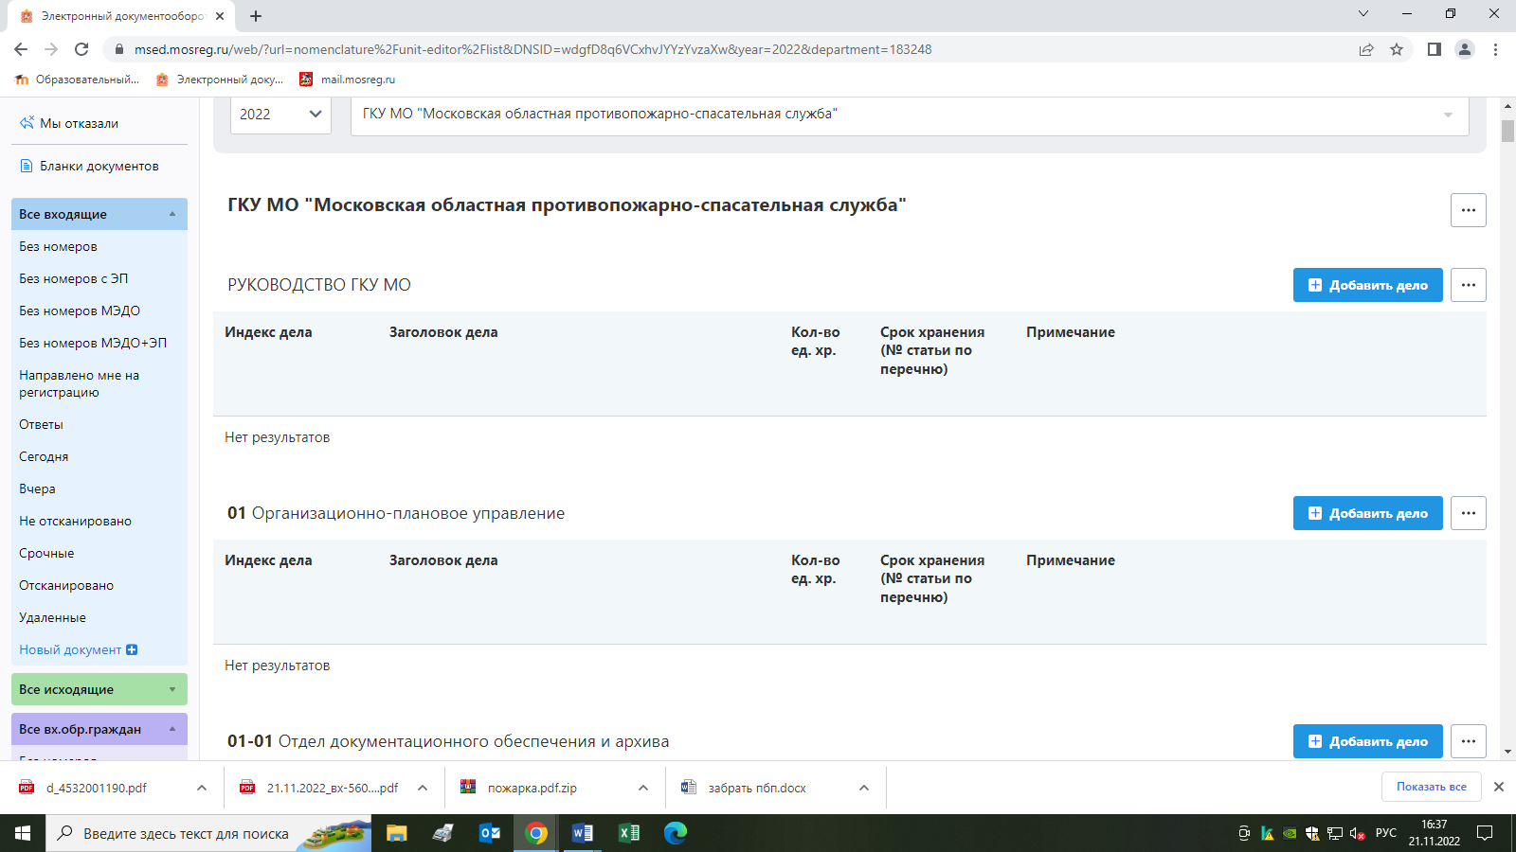
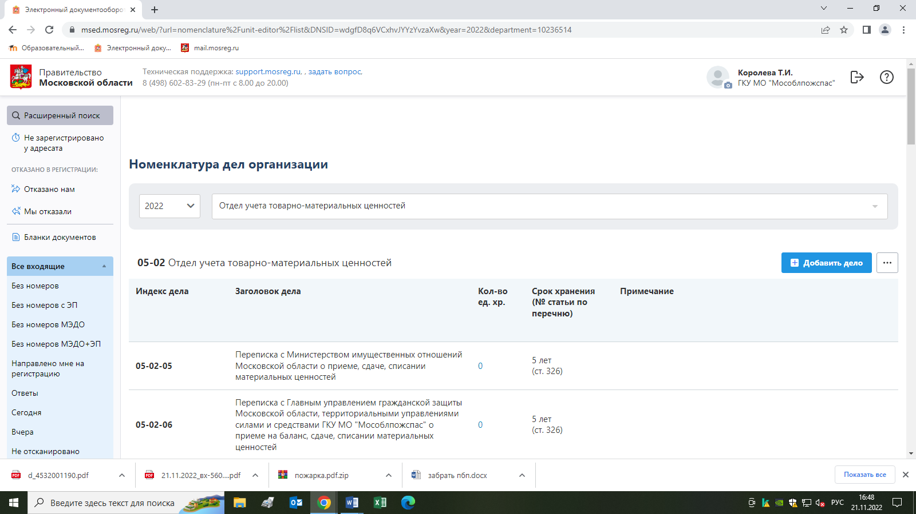
ГОСУДАРСТВЕННОЕ КАЗЕННОЕ УЧРЕЖДЕНИЕ МОСКОВСКОЙ ОБЛАСТИ
«МОСКОВСКАЯ ОБЛАСТНАЯ ПРОТИВОПОЖАРНО-СПАСАТЕЛЬНАЯ СЛУЖБА»
РУКОВОДСТВО ПОЛЬЗОВАТЕЛЯ

Slide 20
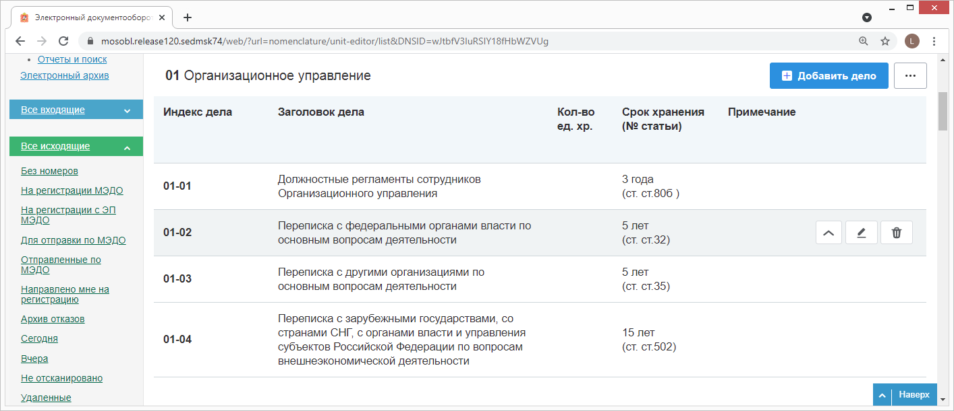
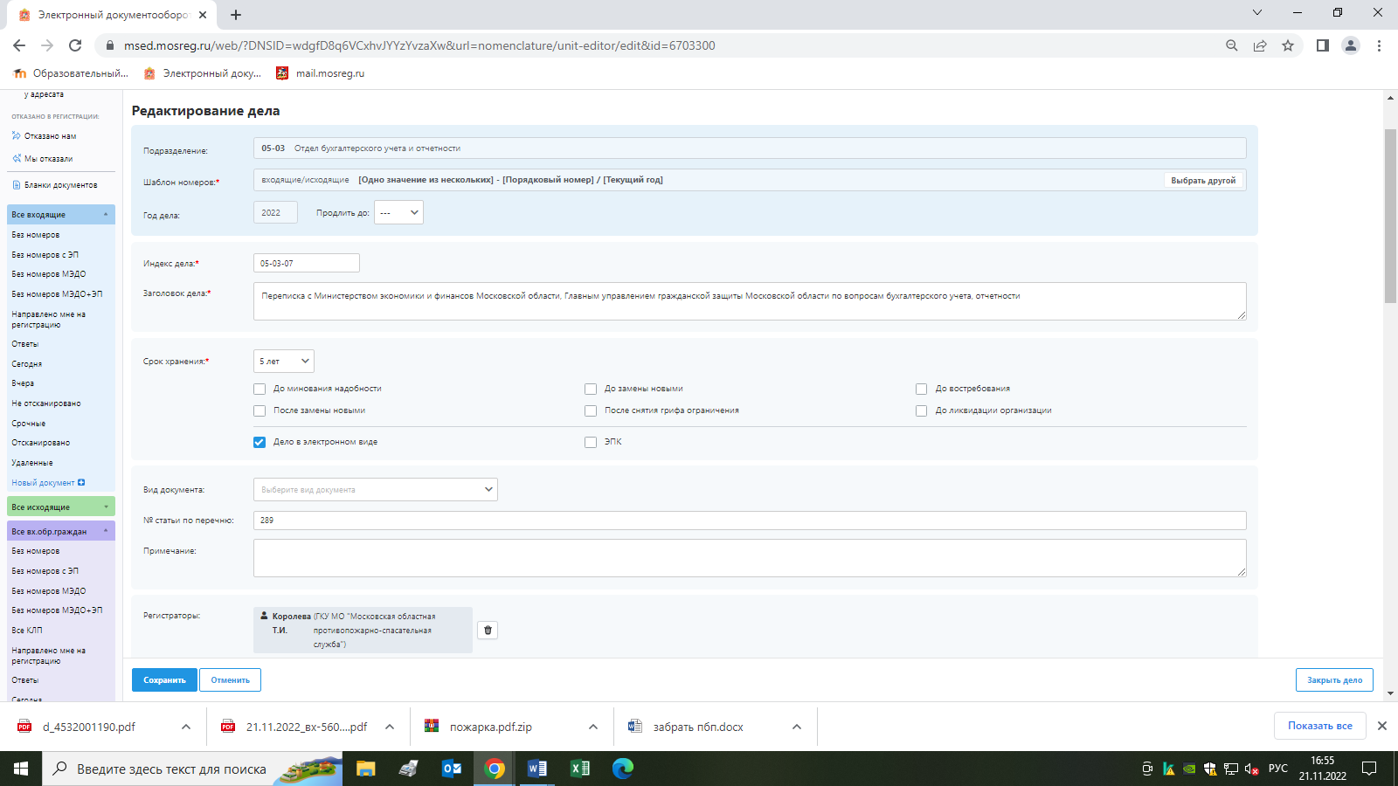
ГОСУДАРСТВЕННОЕ КАЗЕННОЕ УЧРЕЖДЕНИЕ МОСКОВСКОЙ ОБЛАСТИ
«МОСКОВСКАЯ ОБЛАСТНАЯ ПРОТИВОПОЖАРНО-СПАСАТЕЛЬНАЯ СЛУЖБА»
РУКОВОДСТВО ПОЛЬЗОВАТЕЛЯ

Slide 21
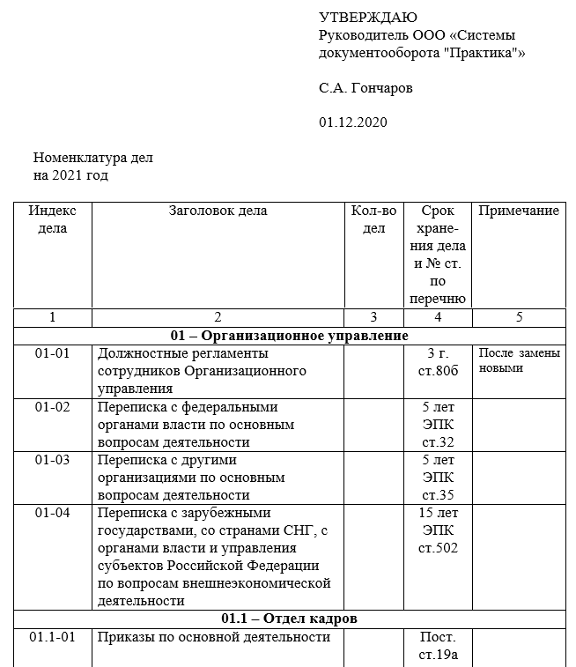
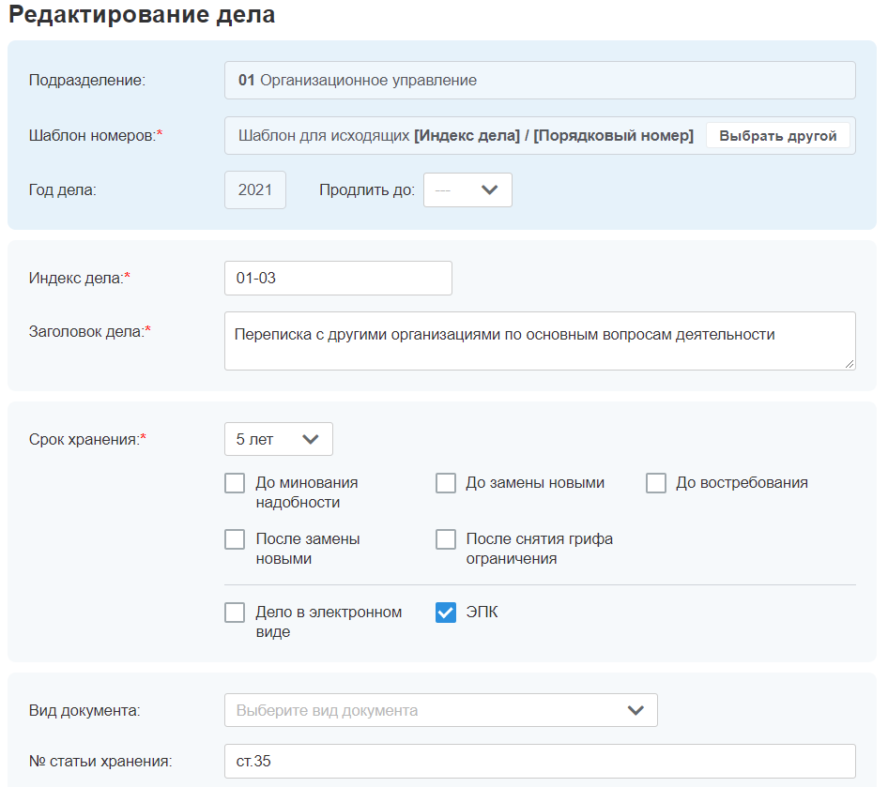
ГОСУДАРСТВЕННОЕ КАЗЕННОЕ УЧРЕЖДЕНИЕ МОСКОВСКОЙ ОБЛАСТИ
«МОСКОВСКАЯ ОБЛАСТНАЯ ПРОТИВОПОЖАРНО-СПАСАТЕЛЬНАЯ СЛУЖБА»
РУКОВОДСТВО ПОЛЬЗОВАТЕЛЯ

Slide 22
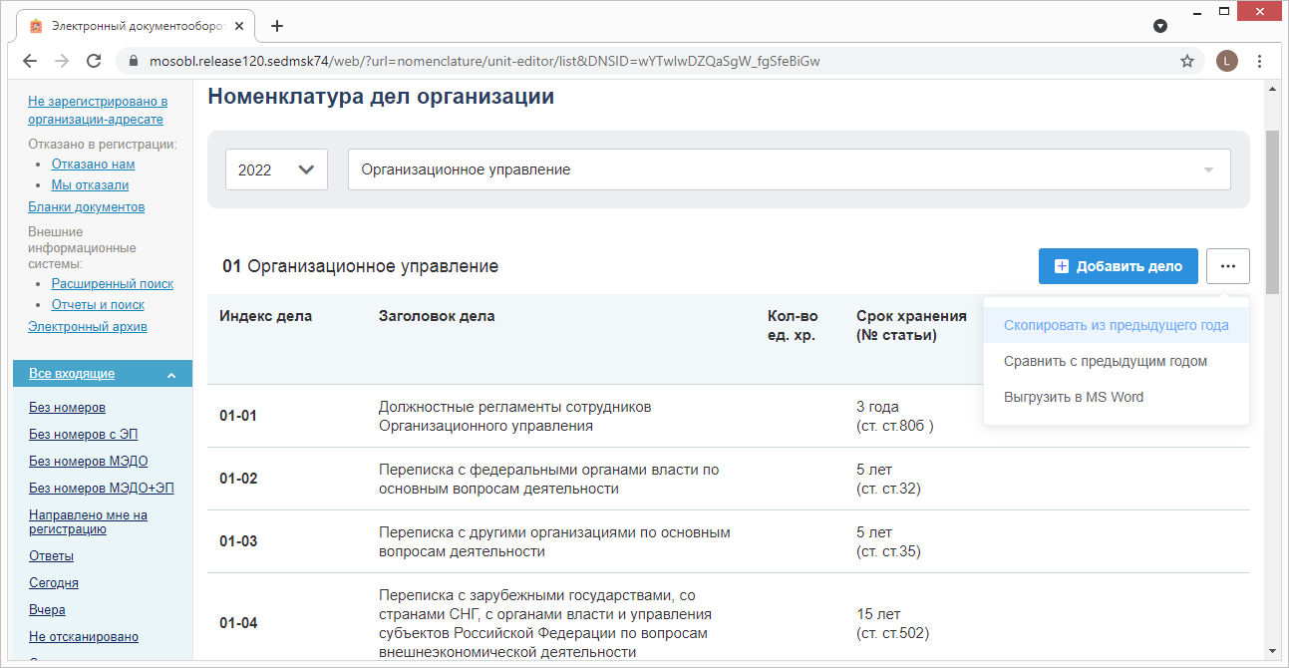
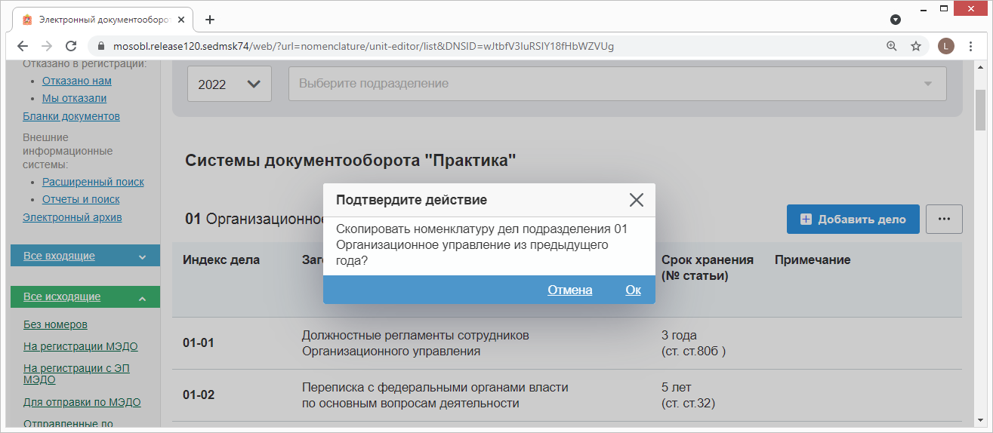
ГОСУДАРСТВЕННОЕ КАЗЕННОЕ УЧРЕЖДЕНИЕ МОСКОВСКОЙ ОБЛАСТИ
«МОСКОВСКАЯ ОБЛАСТНАЯ ПРОТИВОПОЖАРНО-СПАСАТЕЛЬНАЯ СЛУЖБА»
РУКОВОДСТВО ПОЛЬЗОВАТЕЛЯ

Slide 23
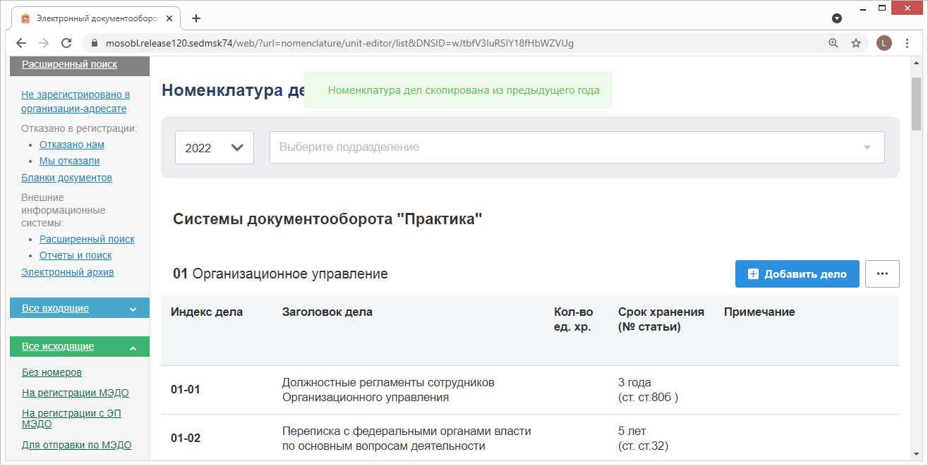
ГОСУДАРСТВЕННОЕ КАЗЕННОЕ УЧРЕЖДЕНИЕ МОСКОВСКОЙ ОБЛАСТИ
«МОСКОВСКАЯ ОБЛАСТНАЯ ПРОТИВОПОЖАРНО-СПАСАТЕЛЬНАЯ СЛУЖБА»
РУКОВОДСТВО ПОЛЬЗОВАТЕЛЯ

Slide 24
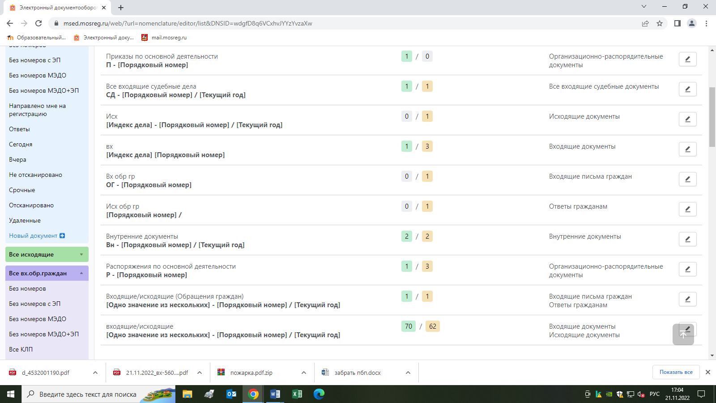
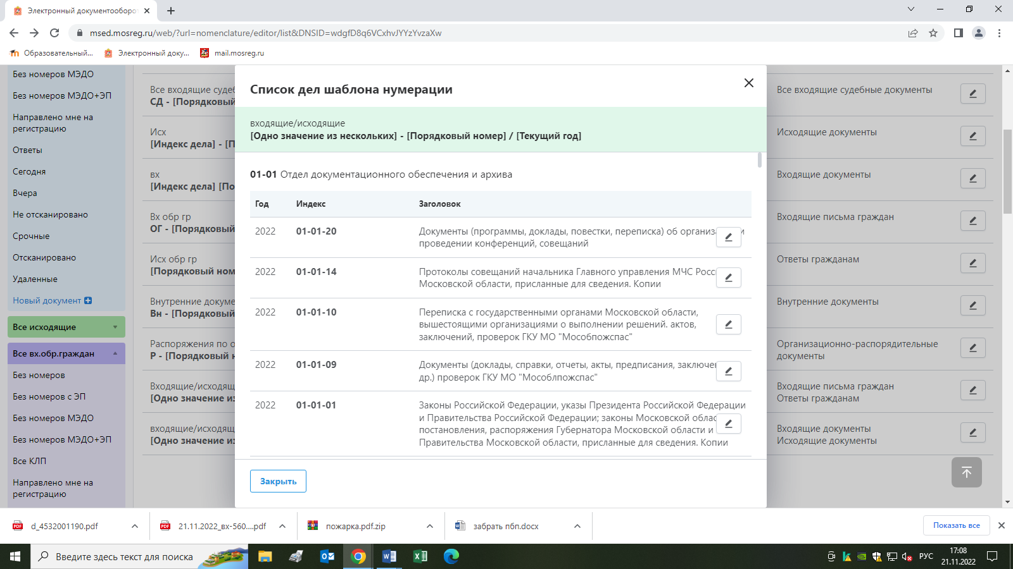
ГОСУДАРСТВЕННОЕ КАЗЕННОЕ УЧРЕЖДЕНИЕ МОСКОВСКОЙ ОБЛАСТИ
«МОСКОВСКАЯ ОБЛАСТНАЯ ПРОТИВОПОЖАРНО-СПАСАТЕЛЬНАЯ СЛУЖБА»
РУКОВОДСТВО ПОЛЬЗОВАТЕЛЯ

Slide 25
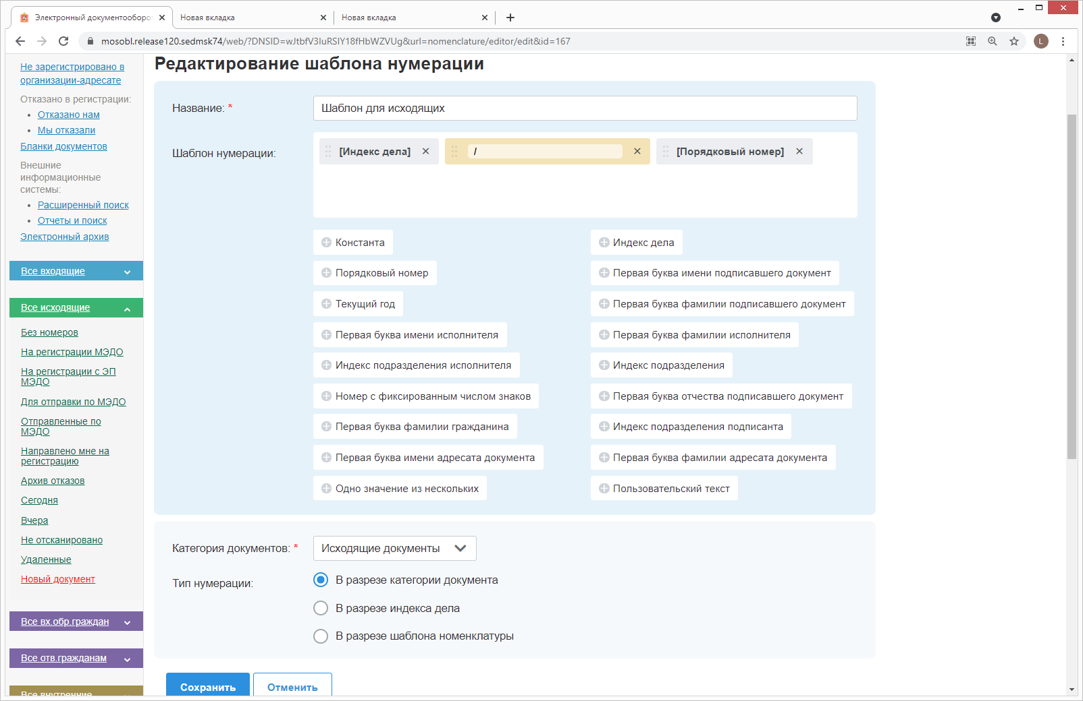
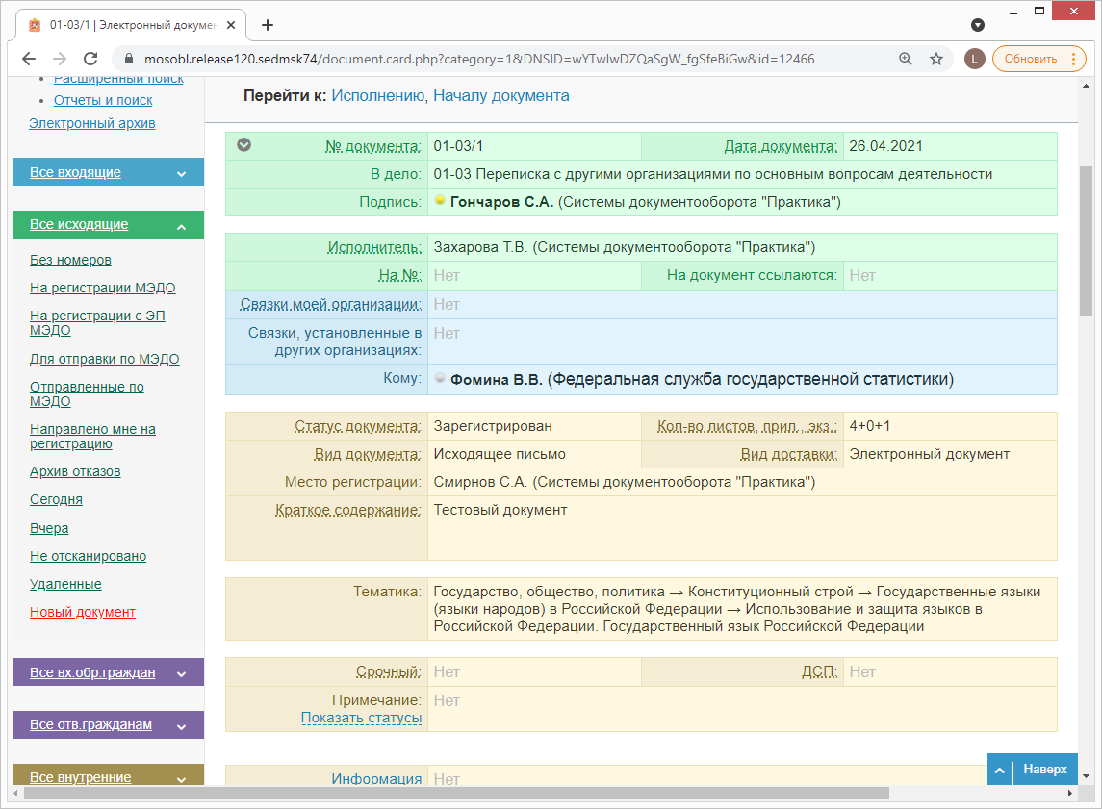
ГОСУДАРСТВЕННОЕ КАЗЕННОЕ УЧРЕЖДЕНИЕ МОСКОВСКОЙ ОБЛАСТИ
«МОСКОВСКАЯ ОБЛАСТНАЯ ПРОТИВОПОЖАРНО-СПАСАТЕЛЬНАЯ СЛУЖБА»
РУКОВОДСТВО ПОЛЬЗОВАТЕЛЯ

Slide 26
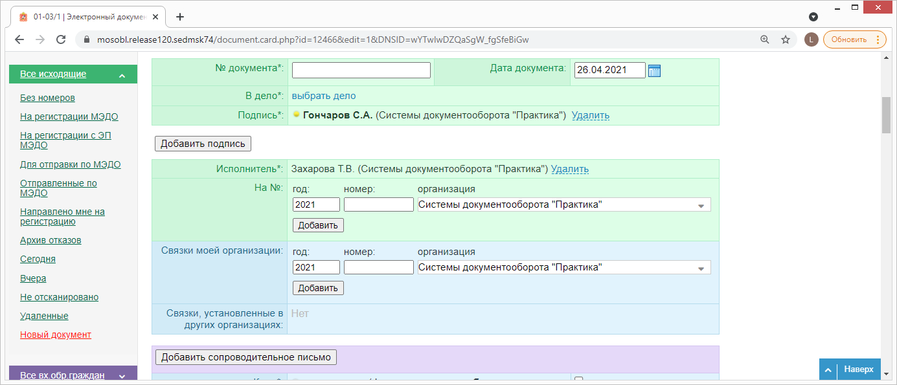
ГОСУДАРСТВЕННОЕ КАЗЕННОЕ УЧРЕЖДЕНИЕ МОСКОВСКОЙ ОБЛАСТИ
«МОСКОВСКАЯ ОБЛАСТНАЯ ПРОТИВОПОЖАРНО-СПАСАТЕЛЬНАЯ СЛУЖБА»
РУКОВОДСТВО ПОЛЬЗОВАТЕЛЯ

Slide 27
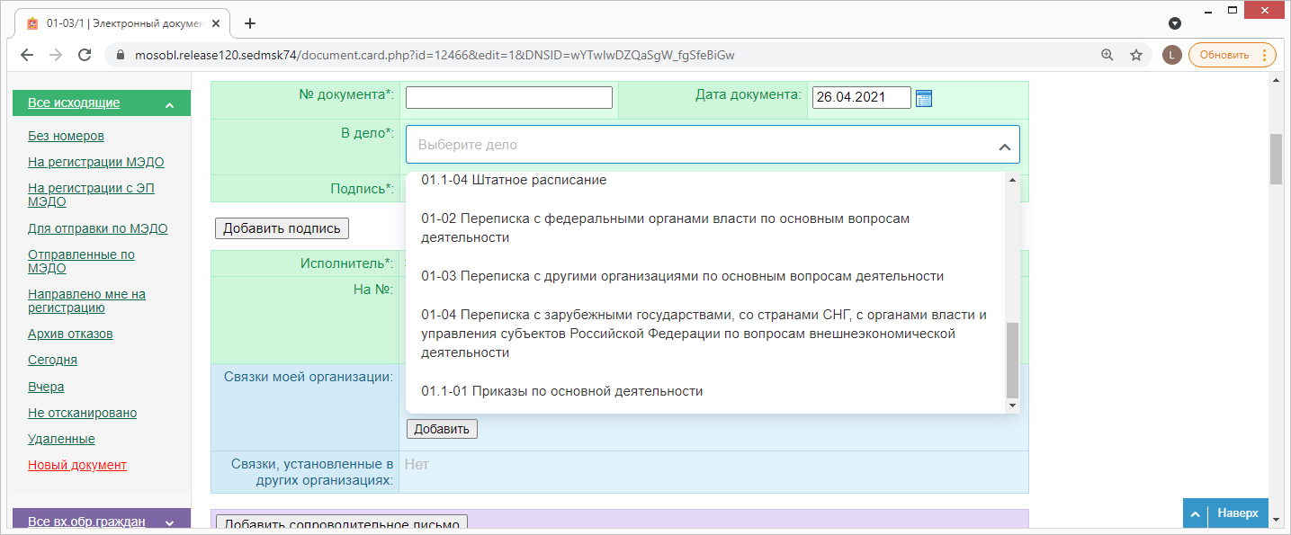
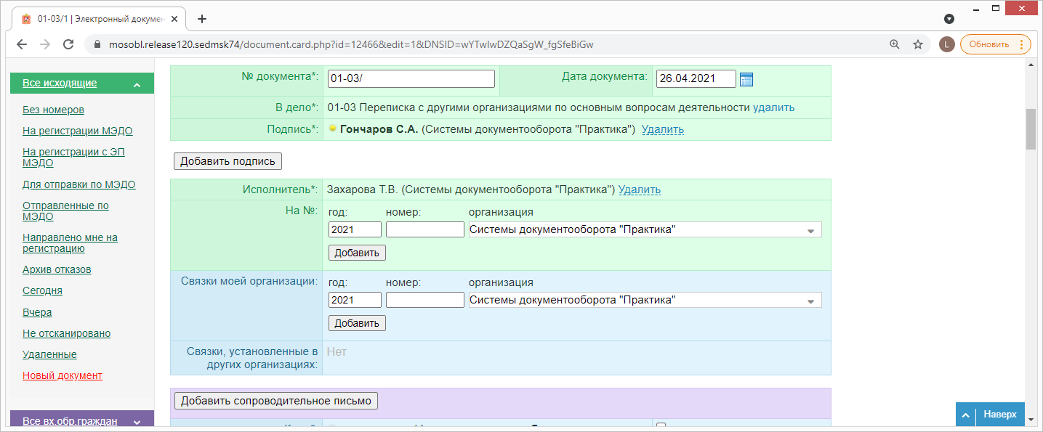
ГОСУДАРСТВЕННОЕ КАЗЕННОЕ УЧРЕЖДЕНИЕ МОСКОВСКОЙ ОБЛАСТИ
«МОСКОВСКАЯ ОБЛАСТНАЯ ПРОТИВОПОЖАРНО-СПАСАТЕЛЬНАЯ СЛУЖБА»
РУКОВОДСТВО ПОЛЬЗОВАТЕЛЯ
1
2

Slide 28
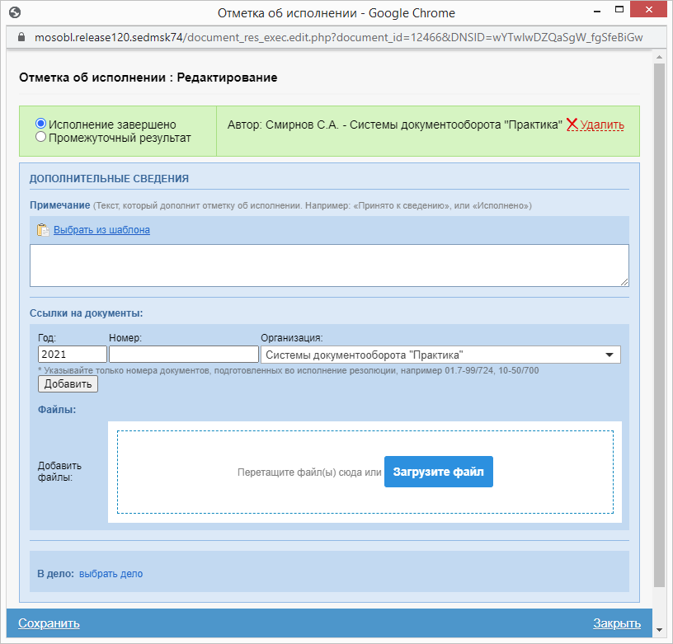
ГОСУДАРСТВЕННОЕ КАЗЕННОЕ УЧРЕЖДЕНИЕ МОСКОВСКОЙ ОБЛАСТИ
«МОСКОВСКАЯ ОБЛАСТНАЯ ПРОТИВОПОЖАРНО-СПАСАТЕЛЬНАЯ СЛУЖБА»
РУКОВОДСТВО ПОЛЬЗОВАТЕЛЯ

Slide 29
ГОСУДАРСТВЕННОЕ КАЗЕННОЕ УЧРЕЖДЕНИЕ МОСКОВСКОЙ ОБЛАСТИ
«МОСКОВСКАЯ ОБЛАСТНАЯ ПРОТИВОПОЖАРНО-СПАСАТЕЛЬНАЯ СЛУЖБА»
Алгоритмы регистрации документов с учетом номенклатуры дел.
Регистрация входящего документа
Известно дело, в которое должен быть направлен документ?
Выбор дела в карточке
Документ зарегистрирован и направлен в дело
Регистрация документа
Регистрация документа
Да
Да
Нет
Выяснить в какое дело направить документ. При необходимости обратиться к ответственному сотруднику для решения вопроса об отключении обязательности выбора дела при регистрации
Выбор дела обязателен при регистрации?
Документ зарегистрирован без направления в дело
Нет
Регистрация документа без направления в дело

Slide 30
ГОСУДАРСТВЕННОЕ КАЗЕННОЕ УЧРЕЖДЕНИЕ МОСКОВСКОЙ ОБЛАСТИ
«МОСКОВСКАЯ ОБЛАСТНАЯ ПРОТИВОПОЖАРНО-СПАСАТЕЛЬНАЯ СЛУЖБА»
Алгоритмы регистрации документов с учетом номенклатуры дел
Регистрация исходящего документа
Регистрация документа
Дело выбрано на этапе создания проекта документа?
Проверить правильность выбора дела, при необходимости изменить
Регистрация документа
Да
Документ зарегистрирован и направлен в дело
Нет
Да
Выбор дела в карточке
Известно дело, в которое должен быть направлен документ?
Выяснить в какое дело направить документ. При необходимости обратиться к ответственному сотруднику для решения вопроса об отключении обязательности выбора дела при регистрации
Нет
Да
Документ зарегистрирован без направления в дело
Выбор дела обязателен при регистрации?
Регистрация документа без направления в дело
Нет

Slide 31
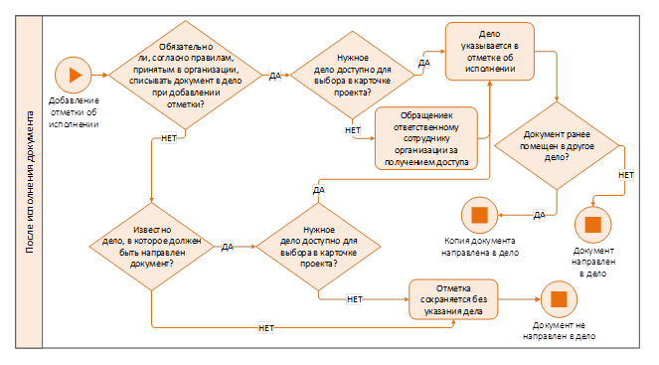
ГОСУДАРСТВЕННОЕ КАЗЕННОЕ УЧРЕЖДЕНИЕ МОСКОВСКОЙ ОБЛАСТИ
«МОСКОВСКАЯ ОБЛАСТНАЯ ПРОТИВОПОЖАРНО-СПАСАТЕЛЬНАЯ СЛУЖБА»
Использование новой номенклатуры для организации делопроизводства
Включение документа «В дело» после исполнения:

Slide 32



ГОСУДАРСТВЕННОЕ КАЗЕННОЕ УЧРЕЖДЕНИЕ МОСКОВСКОЙ ОБЛАСТИ
«МОСКОВСКАЯ ОБЛАСТНАЯ ПРОТИВОПОЖАРНО-СПАСАТЕЛЬНАЯ СЛУЖБА»
Необходимость создания личных учетных записей работников
Для каждого сотрудника Учреждения должна быть создана личная учетная запись для работы в МСЭД (создание осуществляется посредством заполнения типовой формы заявки, которую необходимо направить ответственному сотруднику для дальнейшего внесения информации в базу данных и предоставления доступа к работе в системе).
Важно систематически проверять актуальность данных пользователей системы.
Удаление учетных записей уволившихся сотрудников
Внесение изменений в существующие данные (изменения фамилии, должности, подразделения и тд.)
Исполнитель несет ответственность за полноту и достоверность информации, использованной при подготовке документа, за качество оформления документа и сроки его исполнения.

Slide 33
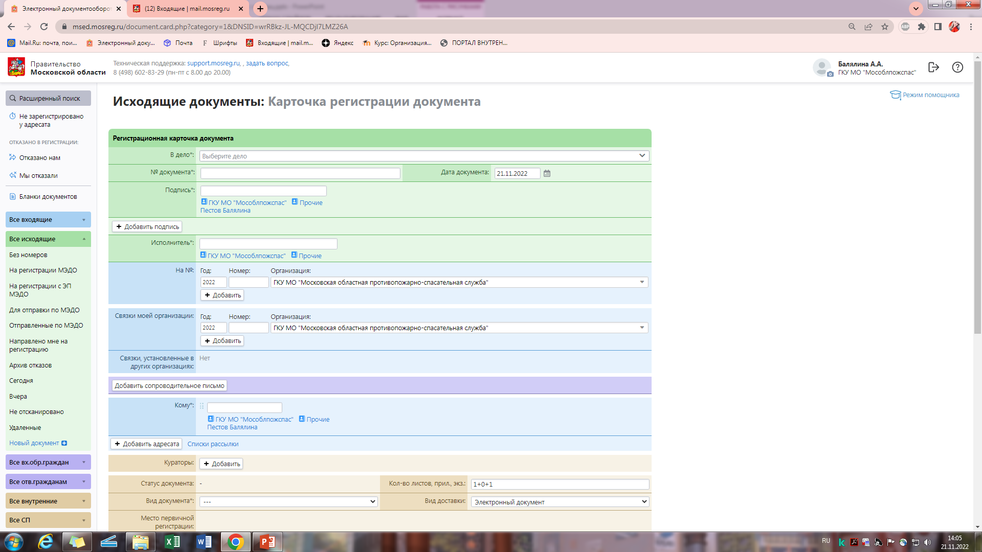

ГОСУДАРСТВЕННОЕ КАЗЕННОЕ УЧРЕЖДЕНИЕ МОСКОВСКОЙ ОБЛАСТИ
«МОСКОВСКАЯ ОБЛАСТНАЯ ПРОТИВОПОЖАРНО-СПАСАТЕЛЬНАЯ СЛУЖБА»
Заполнение «карточки документа»
Если регистрируемый документ пришел в ответ на какой-то исходящий документ, в реквизитах «На №» укажите год, номер документа и организацию, в которой он был зарегистрирован. Чтобы связка сохранилась, нажмите кнопку «Добавить». Если данные документа введены корректно, после того, как Вы нажмете «Добавить», связка должна стать «активной» (выделиться синим цветом).

Slide 34
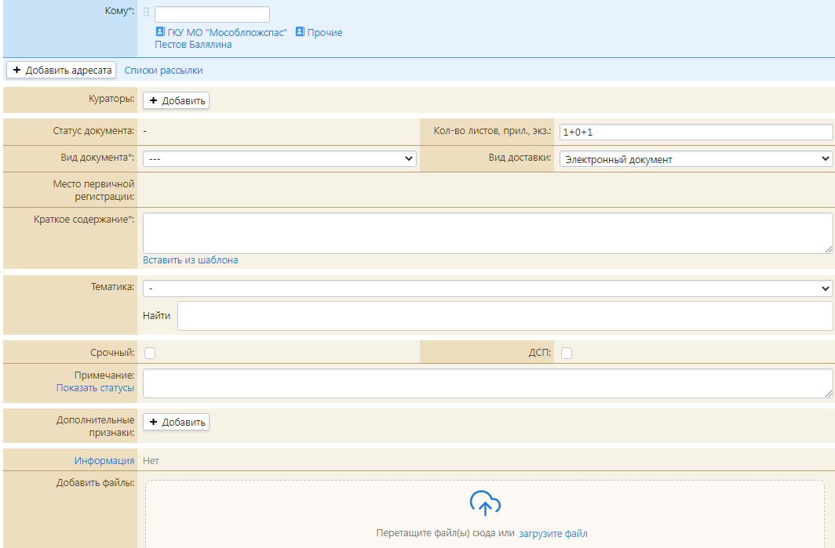
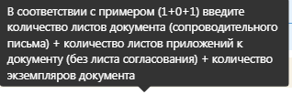
ГОСУДАРСТВЕННОЕ КАЗЕННОЕ УЧРЕЖДЕНИЕ МОСКОВСКОЙ ОБЛАСТИ
«МОСКОВСКАЯ ОБЛАСТНАЯ ПРОТИВОПОЖАРНО-СПАСАТЕЛЬНАЯ СЛУЖБА»
Заполнение «карточки документа»
Значение, указанное в поле участвует в поисковых запросах, поэтому корректно введенная информация существенно облегчит дальнейшую работу с документом.
В поле заносится любая информация, которая будет доступна только сотрудникам организации, внутри которой эта информация заносилась.

Slide 35

ГОСУДАРСТВЕННОЕ КАЗЕННОЕ УЧРЕЖДЕНИЕ МОСКОВСКОЙ ОБЛАСТИ
«МОСКОВСКАЯ ОБЛАСТНАЯ ПРОТИВОПОЖАРНО-СПАСАТЕЛЬНАЯ СЛУЖБА»
Обоснованием создания архива ГКУ МО «Мособлпожспас»
являются нормативные акты:
Федеральный закон от 22.10.2004 № 125-ФЗ «Об архивном деле в Российской Федерации» и изменения к нему:
закон Российской Федерации от 11.02.2013 № 10-ФЗ;
закон Российской Федерации от 02.03.2016 № 43-ФЗ;
закон Московской области от 25.05.2007 № 65/2007-ОЗ «Об архивном деле в Московской области» и изменения к нему;
закон Московской области от 25.12.2009 № 169/2009-ОЗ;
закон Московской области от 16.09.2011 № 146/2011-ОЗ;
закон Московской области от 06.06.2013 № 20/2013-ОЗ;
закон Московской области от 30.06.2014 № 72/2014-ОЗ;
«Правила организации хранения, комплектования, учета и использования документов Архивного фонда Российской Федерации и других архивных документов в органах государственной власти, органах местного самоуправления и организациях», утвержденных приказом Министерства культуры Российской Федерации от 31.03.2015 № 526 (далее – архивные Правила);

Slide 36
ГОСУДАРСТВЕННОЕ КАЗЕННОЕ УЧРЕЖДЕНИЕ МОСКОВСКОЙ ОБЛАСТИ
«МОСКОВСКАЯ ОБЛАСТНАЯ ПРОТИВОПОЖАРНО-СПАСАТЕЛЬНАЯ СЛУЖБА»
Обоснованием создания архива ГКУ МО «Мособлпожспас»
являются нормативные акты:
«Перечень типовых управленческих архивных документов, образующихся в процессе деятельности государственных органов, органов местного самоуправления и организаций, с указанием сроков хранения», утвержденный приказом Министерства культуры Российской Федерации от 20.12.2019
№ 236 (далее – Перечень).
Приказ ГКУ МО «Мособлпожспас» от 26.10.2016 №702 «Об утверждении Инструкции об организации учета, комплектования, хранения и использования архивных документов в ГКУ МО «Мособлпожспас».
Положение об архиве;
Положение о постоянно действующей Центральной экспертной комиссии Государственного казенного учреждения Московской области «Московская областная противопожарно-спасательная служба»
Номенклатура дел ГКУ МО «Мособлпожспас».

Slide 37
ГОСУДАРСТВЕННОЕ КАЗЕННОЕ УЧРЕЖДЕНИЕ МОСКОВСКОЙ ОБЛАСТИ
«МОСКОВСКАЯ ОБЛАСТНАЯ ПРОТИВОПОЖАРНО-СПАСАТЕЛЬНАЯ СЛУЖБА»
Учет архивных дел, документов и комплектование архива.
Архивные документы должны храниться в систематическом порядке. Единицей систематизации документов в архиве является совокупность архивных документов (отдельный документ), относящийся к одному вопросу деятельности ГКУ МО «Мособлпожспас»
Единицы хранения должны быть упорядочены, внесены в описи и оформлены в порядке, обеспечивающем учет, поиск и использование архивных документов.
Документы поступают в архив ГКУ МО «Мособлпожспас» после проведения экспертизы ценности, целью которой является:
отбор документов для включения в состав архивного форда Московской области;
выявление документов неподлежащих дальнейшему хранению.
Экспертизе ценности подлежат все документы ГКУ МО «Мособлпожспас» и до ее проведения уничтожение документов запрещено.

Slide 38
ГОСУДАРСТВЕННОЕ КАЗЕННОЕ УЧРЕЖДЕНИЕ МОСКОВСКОЙ ОБЛАСТИ
«МОСКОВСКАЯ ОБЛАСТНАЯ ПРОТИВОПОЖАРНО-СПАСАТЕЛЬНАЯ СЛУЖБА»
Учету подлежат все поступающие и хранящиеся в архиве ГКУ МО «Мособлпожспас» документы, включая документы по личному составу, описи дел документов.
ГКУ МО «Мособлпожспас» ежегодно к 1 ноября представляет в ГКУ Московской области «Центральный Государственный архив Московской области» учетные сведения об объеме и составе хранящихся в архиве документов Архивного Фонда Московской области и паспорт архива организации, хранящий управленческую документацию.
Основными единицами учета архивных документов являются:
.
Архивный Фонд;
Единица хранения – дело.

Slide 39
ГОСУДАРСТВЕННОЕ КАЗЕННОЕ УЧРЕЖДЕНИЕ МОСКОВСКОЙ ОБЛАСТИ
«МОСКОВСКАЯ ОБЛАСТНАЯ ПРОТИВОПОЖАРНО-СПАСАТЕЛЬНАЯ СЛУЖБА»
Порядок оформления дел для архивного хранения
Для формирования дела необходимо соблюдать следующие требования:
Документы в деле подшиваются в строго хронологическом порядке;
Документы постоянного и временного хранения необходимо формировать в отдельные дела;
Группировать в дело документы одного календарного года (исключение составляют переходящие дела);
Приказы по личному составу должны группироваться в дела в соответствии с установленными для них сроками хранения;
Лицевые счета по заработной плате работника группируются в отдельные дела и располагаются в них по алфавиту фамилий, имен и отчеств;
Переписка систематизируется в хронологической последовательности - документ ответ помещается за документом-запросом;

Slide 40
ГОСУДАРСТВЕННОЕ КАЗЕННОЕ УЧРЕЖДЕНИЕ МОСКОВСКОЙ ОБЛАСТИ
«МОСКОВСКАЯ ОБЛАСТНАЯ ПРОТИВОПОЖАРНО-СПАСАТЕЛЬНАЯ СЛУЖБА»
Порядок оформления дел для архивного хранения
Дела постоянного, временного (более 10 лет) хранения и по личному составу подлежат полному оформлению, которое предусматривает:
Подшивку в четыре отверстия или переплет дела;
Нумерацию листов дела;
Составление внутренней описи документов;
Составление листа-заверителя;
Оформление обложки дела.
Дела временного (до 10 лет) хранения в архив ГКУ МО «Мособлпожспас» не передаются (хранятся в структурных подразделениях и подлежат частичному оформлению).

Slide 41
ГОСУДАРСТВЕННОЕ КАЗЕННОЕ УЧРЕЖДЕНИЕ МОСКОВСКОЙ ОБЛАСТИ
«МОСКОВСКАЯ ОБЛАСТНАЯ ПРОТИВОПОЖАРНО-СПАСАТЕЛЬНАЯ СЛУЖБА»
Порядок нумерации листов
В целях обеспечения сохранности и закрепления порядка расположения документов, включенных в дело, все его листы нумеруются арабскими цифрами, сплошной нумерацией в правом верхнем углу листа, не задевая текста документа, черным графитным карандашом. Листы внутренней описи документов дела нумеруются отдельно.
Запрещается при нумерации листов использовать чернила и цветные карандаши.
Листы дел, состоящих из нескольких томов, нумеруются по каждому тому отдельно.
Сложенный лист разворачивается и нумеруется в правом верхнем углу.
Лист любого формата, подшитый за один край, нумеруется как один лист.

Slide 42
ГОСУДАРСТВЕННОЕ КАЗЕННОЕ УЧРЕЖДЕНИЕ МОСКОВСКОЙ ОБЛАСТИ
«МОСКОВСКАЯ ОБЛАСТНАЯ ПРОТИВОПОЖАРНО-СПАСАТЕЛЬНАЯ СЛУЖБА»
Порядок определения сроков хранения дел
Сроки хранения дел устанавливаются в соответствии с действующими перечнями документов с указанием сроков их хранения и определяются по документам дела, имеющими наибольший срок хранения.
Сроки хранения документов, которые не предусмотрены действующими перечнями, устанавливаются Центральной экспертной комиссией (далее – ЦЭК) ГКУ МО «Мособлпожспас», исходя из научной и практичной ценности по согласованию с ЭПК Главного архивного управления Московской области «ЦГА Московской области».
Исчисление сроков хранения дел и других документов производится
с 1 января года, следующего за годом окончания делопроизводства по ним.

Slide 43
ГОСУДАРСТВЕННОЕ КАЗЕННОЕ УЧРЕЖДЕНИЕ МОСКОВСКОЙ ОБЛАСТИ
«МОСКОВСКАЯ ОБЛАСТНАЯ ПРОТИВОПОЖАРНО-СПАСАТЕЛЬНАЯ СЛУЖБА»
Порядок проведения экспертизы ценности документов
Экспертиза ценности документов ежегодно проводиться совместно с ЦЭК ГКУ МО «Мособлпожспач» по методическим руководством ЭПК Главного архивного управления Московской области «ЦГА Московской области»:
в делопроизводстве - при составлении номенклатуры дел и при подготовке дел к передаче в архив Государственного казенного учреждения;
в архиве ГКУ МО «Мособлпожспас» – в процессе подготовки дел к передаче на постоянное хранение в государственный архив.
Одновременно проверяется полнота номенклатуры дел структурного подразделения ГКУ МО «Мособлпожспас», правильность определения сроков хранения дел.

Slide 44
ГОСУДАРСТВЕННОЕ КАЗЕННОЕ УЧРЕЖДЕНИЕ МОСКОВСКОЙ ОБЛАСТИ
«МОСКОВСКАЯ ОБЛАСТНАЯ ПРОТИВОПОЖАРНО-СПАСАТЕЛЬНАЯ СЛУЖБА»
Порядок проведения экспертизы ценности документов
При проведении экспертизы ценности документов в структурных подразделениях Государственного казенного учреждения осуществляется:
отбор дел постоянного, долговременного хранения и по личному составу для передачи на архивное хранение;
отбор дел с временными сроками хранения (до 10 лет включительно), подлежащих хранению в структурных подразделениях.
По результатам экспертизы ценности в структурных подразделениях Государственного казенного учреждения составляются описи дел структурных подразделений по установленной форме в двух экземплярах и представляются не позднее через один год после завершения дел в делопроизводстве, на основе которых в архиве Государственного казенного учреждения составляются сводные годовые разделы соответствующих описей дел, документов.
Отбор документов постоянного и долговременного хранения проводится путем полистного просмотра дел. Не допускается отбор документов для хранения и уничтожения только на основании заголовков дел.
Согласованные ЦЭК Государственного казенного учреждения описи дел, документов представляются на рассмотрение ЭПК Главного архивного управления Московской области:
Постоянного хранения – на утверждение;
По личному составу – на согласование.

Slide 45
ГОСУДАРСТВЕННОЕ КАЗЕННОЕ УЧРЕЖДЕНИЕ МОСКОВСКОЙ ОБЛАСТИ
«МОСКОВСКАЯ ОБЛАСТНАЯ ПРОТИВОПОЖАРНО-СПАСАТЕЛЬНАЯ СЛУЖБА»
Порядок составления описей дел
Опись дел – систематизированный перечень заголовков дел, предназначенный для раскрытия состава, содержания и учета дел. Одновременно опись дел является основным видом документа, обеспечивающий оперативный поиск дел.
В архиве ГКУ МО «Мособлпожспас» составляют отдельно сводные описи дела, на документы:
Постоянного хранения;
Временные (свыше 10 лет) сроков хранения;
По личному составу.
Описи дел документов составляют по установленной форме и состоят из описательных статей единиц хранения, итоговой записи, листа заверителя.
Описательная статья описи включает:
Порядковый номер единицы хранения;
Индекс единицы хранения ( по номенклатуры дел) ;
Заголовок единицы хранения;
Крайние даты единицы хранения;
Количество листов в единице хранения.

Slide 46
ГОСУДАРСТВЕННОЕ КАЗЕННОЕ УЧРЕЖДЕНИЕ МОСКОВСКОЙ ОБЛАСТИ
«МОСКОВСКАЯ ОБЛАСТНАЯ ПРОТИВОПОЖАРНО-СПАСАТЕЛЬНАЯ СЛУЖБА»
Порядок представления описей дел постоянного хранения на утверждение
Годовые разделы сводных описей для постоянного хранения, подлежащие передаче в государственный архив, представляются на утверждение ЭПК Главного архивного управления Московской области «ЦГА Московской области», не ранее, чем через 1 год и не позднее, чем через 3 года после окончания дела производством.
Перед направлением описей на утверждение проверяется наличие дел, включенных в эти описи.
После утверждения годовых разделов сводных описей ЭПК Главного архивного управления Московской области первый, контрольный, экземпляр описи остается в государственным архиве, остальные – возвращаются в архив Государственного казенного учреждения, на которые ставится штамп о принятии документов на учет и дата утверждения описи.

Slide 47
ГОСУДАРСТВЕННОЕ КАЗЕННОЕ УЧРЕЖДЕНИЕ МОСКОВСКОЙ ОБЛАСТИ
«МОСКОВСКАЯ ОБЛАСТНАЯ ПРОТИВОПОЖАРНО-СПАСАТЕЛЬНАЯ СЛУЖБА»
Порядок и сроки сдачи дел на хранение в государственный архив
Передача на постоянное хранение в ГКУ Московской области «ЦГА Московской области» подлежат дела, документы Архивного фонда Московской области по истечении 10-летнего хранения в архиве ГКУ МО «Мособлпожспас».
Документы передаются в упорядоченном состоянии тремя экземплярами утвержденных описей.
Перед сдачей дел на постоянное хранения совместно с представителем ГКУ Московской области «ЦГА Московской области» работник ГКУ МО «Мособлпожспас», ответственный за ведение архива, проводит проверку наличия, оформления, физического и санитарно-гигиенического состояния дел, включенных в годовые разделы описей.
При обнаружении дефектов составляется акт.
Передача дел проводится в государственном архиве поединично. На всех четырех экземплярах описей дел, документов составляются отметки о приеме дел.
Сдача дел на хранение ГКУ Московской области «ЦГА Московской области» оформляется актом, который составляется в двух экземплярах.

Slide 48
ГОСУДАРСТВЕННОЕ КАЗЕННОЕ УЧРЕЖДЕНИЕ МОСКОВСКОЙ ОБЛАСТИ
«МОСКОВСКАЯ ОБЛАСТНАЯ ПРОТИВОПОЖАРНО-СПАСАТЕЛЬНАЯ СЛУЖБА»
Порядок передачи дел постоянного, временного сроков хранения в архив ГКУ МО «Мособлпожспас»
Передача дел в архив ГКУ МО «Мособлпожспас» осуществляется по графику, согласованному с руководителем структурных подразделений, передающих документы в архив, и утвержденного начальником ГКУ МО «Мособлпожспас».
Описи дел структурных подразделений ГКУ МО «Мособлпожспас» составляются ежегодно в каждом структурном подразделении под непосредственным методическим руководством ответственного за ведение архивной работы и в двух экземплярах представляются в архив ГКУ МО «Мособлпожспас», через год после заверения дел ответственным за делопроизводство.
Ответственный за ведение архивной работы обязан тщательно просмотреть дело, подлежащее сдаче в архив на постоянное или долговременное хранение, включая дела по личному составу, руководствуясь следующим:
наличие прошивки в 4 местах или переплет дела;
наличие внутренней описи документов;
наличие сплошной нумерации листов в деле и заполненного листа-заверителя дела;
отсутствие в деле металлических скрепок, скобок, булавок.
При просмотре дел необходимо также обратить внимание на то, чтобы в них не были подшиты документы без подписи исполнителя, дубликаты, черновики документов.

Slide 49
ГОСУДАРСТВЕННОЕ КАЗЕННОЕ УЧРЕЖДЕНИЕ МОСКОВСКОЙ ОБЛАСТИ
«МОСКОВСКАЯ ОБЛАСТНАЯ ПРОТИВОПОЖАРНО-СПАСАТЕЛЬНАЯ СЛУЖБА»
Передача документов при реорганизации или ликвидации ГКУ МО «Мособлпожспас», смене работника, ответственного за архив
При реорганизации или ликвидации ГКУ МО «Мособлпожспас» передача и дальнейшее использование его документов осуществляется в соответствии с законодательством Российской Федерации.
Передача документов ликвидируемого ГКУ МО «Мособлпожспас» входит в обязанность комиссии, образованной для передачи дел и имущества.
В состав ликвидационной комиссии включается представитель ГКУ Московской области «ЦГА Московской области».
При смене работника, ответственного за архив, прием-передача документов архива, учетного и научно-справочного аппарата к ним осуществляется по акту.

Slide 50
ГОСУДАРСТВЕННОЕ КАЗЕННОЕ УЧРЕЖДЕНИЕ МОСКОВСКОЙ ОБЛАСТИ
«МОСКОВСКАЯ ОБЛАСТНАЯ ПРОТИВОПОЖАРНО-СПАСАТЕЛЬНАЯ СЛУЖБА»
Организация хранения архивных дел, документов
Поступившие в архив ГКУ МО «Мособлпожспас» дела хранятся по фондам в хронологическом порядке и размещаются в хранилище на стеллажах или в шкафах в порядке, соответствующем описям дел, документов.
Дела систематизируются по 6-10 в коробке, при этом дела должны вкладываться в короба и извлекаться из них без усилий. На короба приклеиваются ярлыки, на которых указываются: номер фонда, номер описи и крайний номер дел, размещенных в данном коробе. Коробка не должны выступать за пределы полок стеллажей.
Все стеллажи архивохранилища, шкафы, полки нумеруются. Стеллажи и шкафы нумеруются слева на право от входной двери, а полки на стеллажах, в шкафах сверху вниз и слева на право.
В целях определения места хранения документов в архивохранилище составляются постеллажные топографические указатели.

Slide 51
ГОСУДАРСТВЕННОЕ КАЗЕННОЕ УЧРЕЖДЕНИЕ МОСКОВСКОЙ ОБЛАСТИ
«МОСКОВСКАЯ ОБЛАСТНАЯ ПРОТИВОПОЖАРНО-СПАСАТЕЛЬНАЯ СЛУЖБА»
Организация хранения архивных дел, документов
Архивные дела, документы хранятся в условиях, обеспечивающих их защиту от повреждения, вредных воздействий окружающей среды и исключающих утрату документов.
Рекомендуемый оптимальный температурно-влажностный режим для документов на бумажном носителе:
постоянная температура в пределах 17-19 С;
относительная влажность воздуха 50-55 %.
Рабочее место в архивном хранилище обеспечивается компьютерной, множительной техникой и другими специальным оборудованием.
Охранный режим архива обеспечивается установкой пожарно-охранной сигнализацией с выходом на пульт дежурного, соблюдение мер пропускного режима, соблюдением порядка сдачи под охрану и снятия с охраны помещения в нерабочее время.

Slide 52
ГОСУДАРСТВЕННОЕ КАЗЕННОЕ УЧРЕЖДЕНИЕ МОСКОВСКОЙ ОБЛАСТИ
«МОСКОВСКАЯ ОБЛАСТНАЯ ПРОТИВОПОЖАРНО-СПАСАТЕЛЬНАЯ СЛУЖБА»
Спасибо за внимание!

